Slide 1


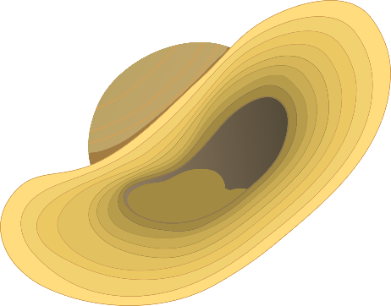









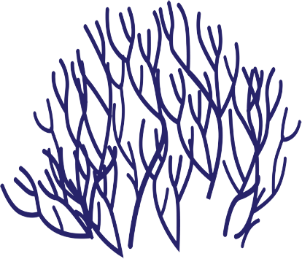












Slide 2
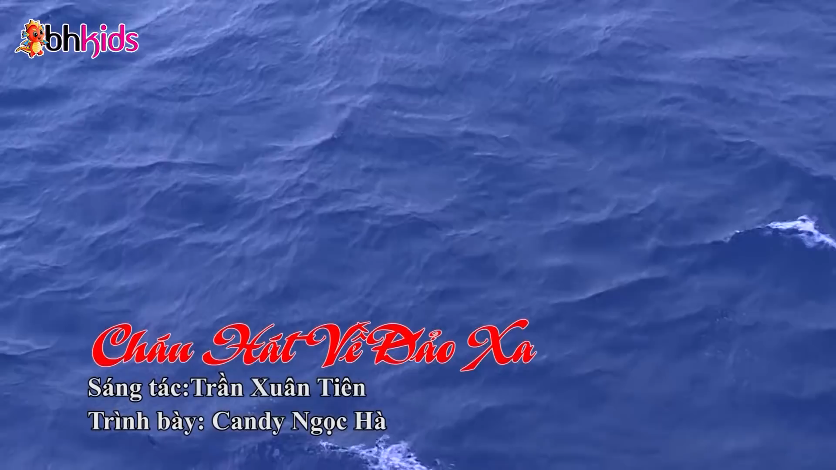

Slide 3
Tiếng việt 3
Tập 2
Bài đọc 2:
Chuyện của ông Biển

Slide 4
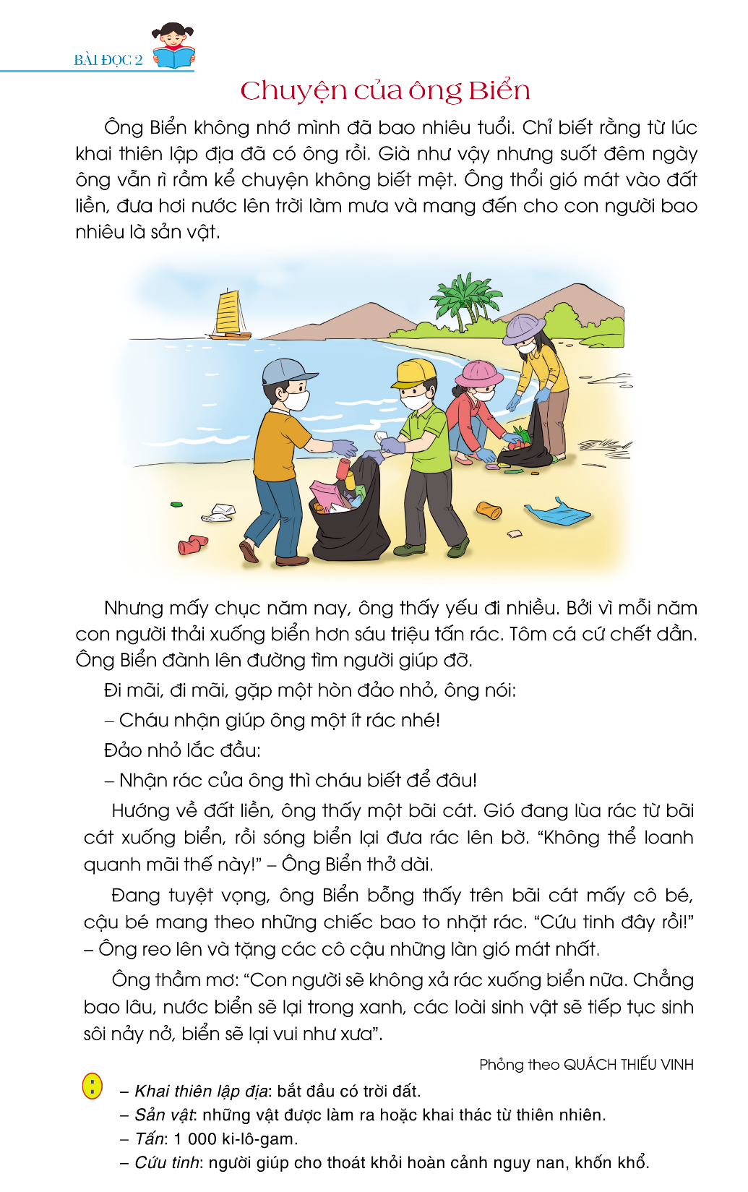
QUAN SÁT
TRANH VẼ GÌ?

Slide 5


Đọc mẫu

Slide 7
1
2
Chia đoạn

Slide 8
3
4

Slide 9
1
Luyện đọc đoạn

Slide 10
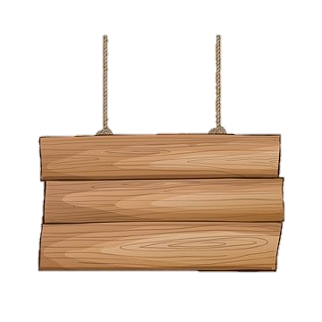

Giải nghĩa từ
Khai thiên lập địa
Sản vật
Bắt đầu có trời đất
Những vật được làm ra hoặc khai thác từ thiên nhiên

Slide 11

Luyện đọc từ, câu dài

Slide 12
2
Luyện đọc đoạn

Slide 13
Giải nghĩa từ
Tấn
1 000 ki-lô-gam

Slide 14
3
4

Slide 15
Giải nghĩa từ
Cứu tinh
Người giúp cho thoát khỏi hoàn cảnh nguy nan, khốn khổ.

Slide 16






Slide 17
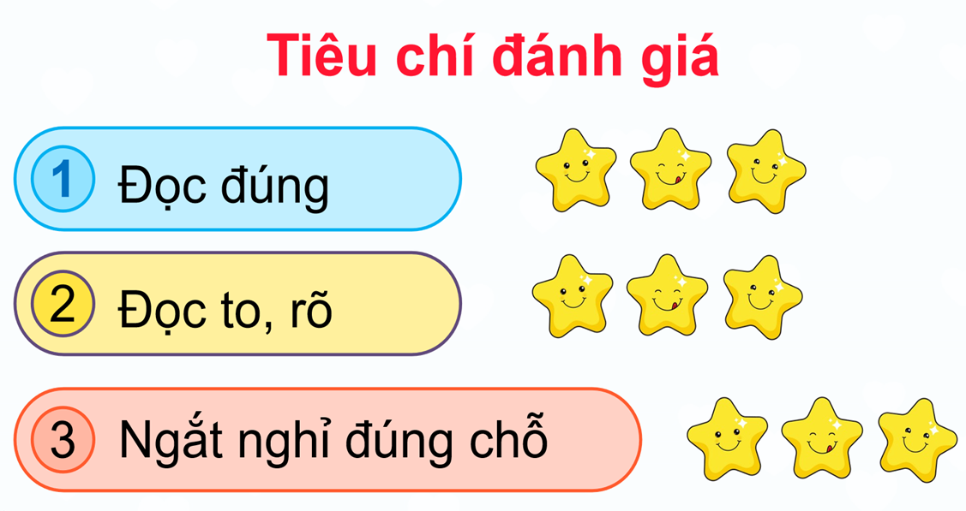
Thi đọc

Slide 18
TÌM HIỂU BÀI

Slide 19
1
Ông Biển đem lại những gì cho con người?
1

Slide 20
2
Điều gì xảy ra khiến ông Biển phải đi tìm người giúp đỡ?
2

Slide 21
3
Khi hướng về phía đất liền, ông Biển thấy thực trạng gì đang diễn ra?
Em hiểu lời của ông Biển “Không thể loanh quanh mãi thế này!” như thế nào?
3

Slide 22
4
Qua hành động của các bạn nhỏ ông Biển đã thầm mơ tới điều gì?
Điều gì đã khiến ông Biển vui trở lại?
4

Slide 23
Nội dung:
Câu chuyện khuyên em điều gì?
Không xả rác bẩn, góp phần bảo vệ môi trường.

Slide 24
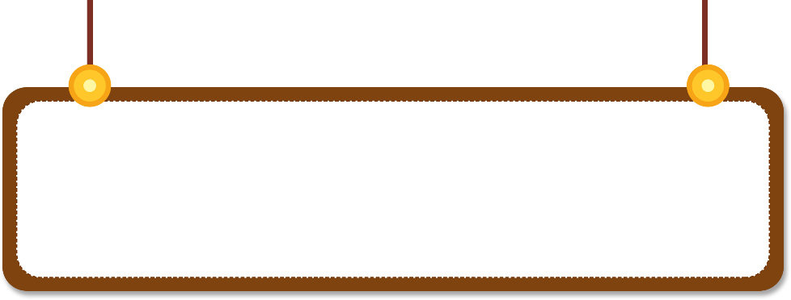
Liên hệ bản thân
- Chúng ta không được xả rác bừa bãi.
- Chúng ta cần có những việc làm thiết thực để góp phần bảo vệ môi trường.

Slide 25
1
2
Luyện đọc lại

Slide 26
3
4

Slide 27
4
Luyện đọc lại

Slide 28
Luyện tập

Slide 29
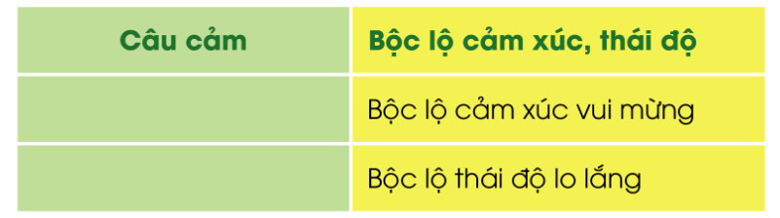
1. Tìm 2 câu cảm trong bài đọc. Xếp mỗi câu vào ô thích hợp trong bảng dưới đây:

Slide 32
1. Tìm 2 câu cảm trong bài đọc. Xếp mỗi câu vào ô thích hợp trong bảng dưới đây:
“Cứu tinh đây rồi!”
“Không thể loanh quanh mãi thế này!”

Slide 33

2. Đặt câu:
a) Nói lời của ông Biển cảm ơn các bạn nhỏ nhặt rác.
b) Nói lời của ông Biển khuyên mọi người không xả rác bừa bãi.
Ông cảm ơn các cháu nhé!
Mọi người đừng xả rác xuống biển nhé!

Slide 34
